Slide 1
Trusted Execution Environment (TEE)学习记录
Intel-SGX

Slide 2
Intel SGX参考材料
https://www.intel.com/content/www/us/en/developer/articles/technical/intel-sdm.html官方文档
Intel SGX Explained MIT补充官方的材料
https://sgx101.gitbook.io/sgx101 基于一门公开课的总结
https://www.youtube.com/watch?v=mPT_vJrlHlg&ab_channel=StanfordOnline standford一个入门讲座
https://www.youtube.com/watch?v=5hb_k3rnXiE&list=RDCMUCYa1WtI-vb_bx-anHdmpNfA&start_radio=1&rv=5hb_k3rnXiE&t=1236&ab_channel=NPTEL-NOCIITM一门公开课，有补充文档缺失的细节

Slide 3
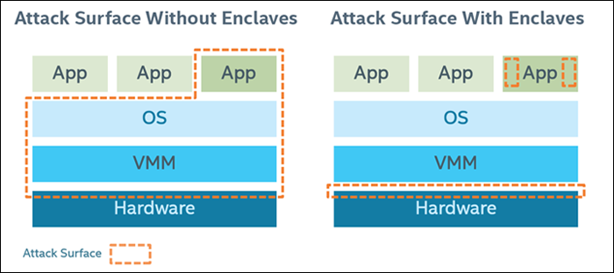
Intel SGX Overview: reduced attack surface
大多数系统都存在漏洞。对于获得管理权限的恶意方，可以访问所有的系统资源和运行的程序。
Enclave防止OS/VMM，bios，firmware，driver的攻击。
但仍旧会受到
物理攻击
应用程序的错误或者恶意修改
Notes:
任何来自hardware，vmm，os，app的漏洞都可能导致ap中敏感信息的泄露。所以需要很多假设，所有红框圈住的都得安全。
有了sgx后，只需要部分hardware可信（和sgx相关的部分）和部分app代码（enclave中运行的代码）可信

Slide 4
TEE Overview
Process based TEE
Intel SGX1，Intel SGX2
Virtual machine based TEE
AMD SEV-SNP
Intel TDX
ARM TrustZone
XPU TEE
NVIDIA H100
Notes:
Process based TEE：将memory区分为可信和不可信，需要开发者重新写代码管理可信部分。
Virtual machine based TEE: 所有memory都是加密的，应用不需要任何修改

Slide 5
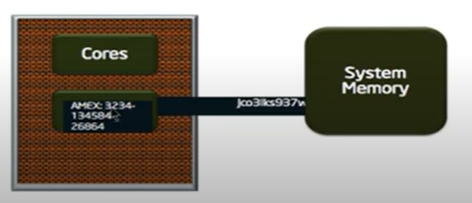
Intel SGX: physical overview
内存加密
从processor离开或者进入的数据都是密文。
Processor内有一个专用硬件MEE快速做加解密。
对bus或者memory的监听只能看到密文，并且hardware会检查数据是否被修改。
内存隔离
被保护的代码和数据不会被其他程序访问或修改。
Memory Encryption Engine（MEE）加解密由硬件完成

Slide 6
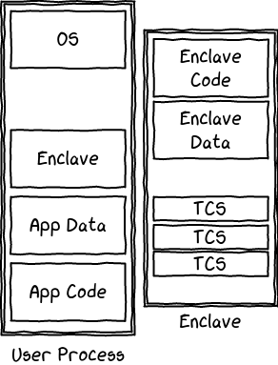
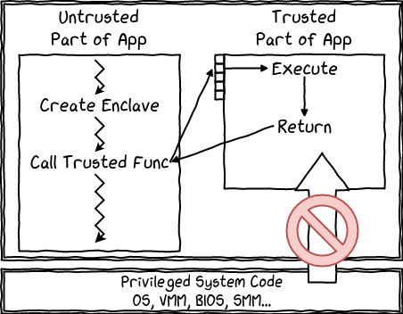
Intel SGX: software Overview
SGX的核心概念Enclave
主进程包括data，code和enclave。
Enclave也包括自己的data，code，只能被enclave内部访问。 但enclave可以访问外部。
Notes:
VMM: Virtual Machine Manager？
SMM: 系统管理模式

Slide 7
Intel SGX Overview: properties
Achieves confidentiality and integrity
Tampering of code data is detected and access to tampered code data is prevented.
Code outside enclave cannot access code/data inside the enclave
Even though OS is untrusted, it should still be able to manage page translation and page tables of the enclave
Enclave code and data
Enclave code and data is in the clear when in the CPU package (e.g. Registers/caches), but unauthorized access is prevented
Enclave code and data is automatically encrypted it leaves the CPU package
Notes:
出cpu或者PRM的数据都是密态的，即使监听总线看到的也是密文
保护和检测都是通过SGX特殊设计的硬件和密码学手段做到的

Slide 8
Intel SGX Overview
SGX在不可信CPU的基础上多了什么设计？
SGX的设计引入什么性能代价？
SGX memory organization
Enclave life cycle
Answer to questions

Slide 9
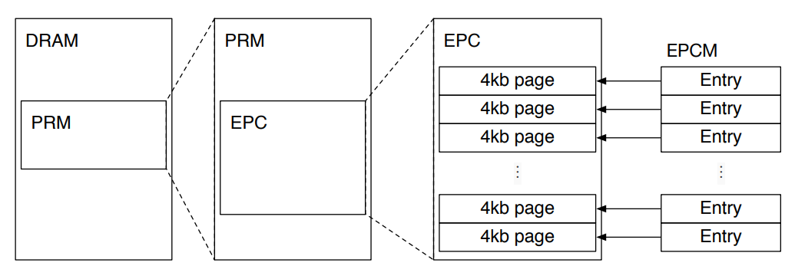
SGX Physical Memory Organization
Enclave的内存保存在Processor Reserved Memory (PRM)
对安全的讨论主要集中在PRM的设计
Notes:
PRM的访问不可被software，smm，memory controller，DMA使用
PRM在内存中连续。由base和mask寄存器指定，所以起点和范围都是2次幂。因此，检查一个被访问的地址是否在PRM很容易
OS将PRM视为一个㓊，不可访问。而只能由hardware控制

Slide 10
Enclave Page Cache (EPC)
Enclave的data和code按照EPC的方式存储。
允许多个Enclave同时存在，满足多线程。
EPC和Non-enclave page都由os kernel维护，分配，回收。
如何让不可信的os维护？？
Notes:
4kb page的设置和不可信部分保持一致，也由一个OS内核管理，通过sgx指令分配和回收。
Epc是不允许被non-enclave软件访问的，所以在初始化时epc的数据怎么来是个问题：在分配时同时初始化page，通过从non-elave的page中拷贝

Slide 11
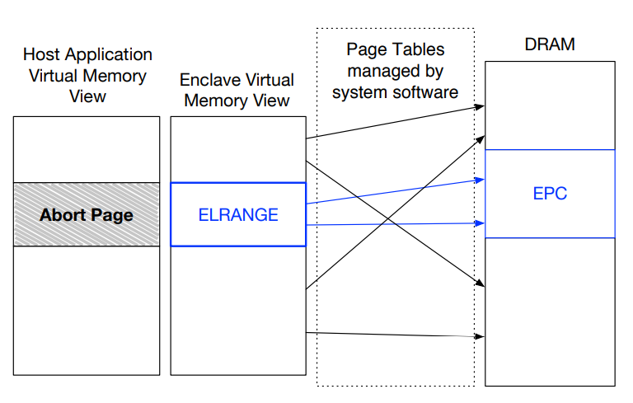
The Enclave Linear Address Range (ELRANGE)
Enclave的虚拟地址是host application中的一部分。
使用时可以和host application共享已有的内存访问和管理方式。
Notes:
Enclave的虚拟地址也是连续的，就像物理地址在物理内存中也是连续的。由base和mask寄存器指定，所以起点和范围都是2次幂。因此，检查一个被访问的地址是否在ELRANGE很容易

Slide 12
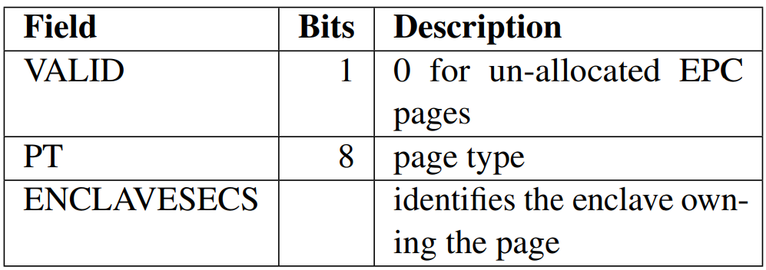
The Enclave Page Cache Map (EPCM)
已分配的EPC信息被存储在EPCM中。
在non-enclave操作ECP之前，会根据EPCM内信息检查是否合法。
部分信息举例
PT_REG: regular type，保存data，code。
PT_SECS: SGX Enclave Control Structures。
。。。
Notes:
EPCM也是一块安全的内存，但是具体存储介质和layout没有说。
EPCM和page table有点像。只不过页表是由操作系统维护，而EPCM是硬件维护。

Slide 13
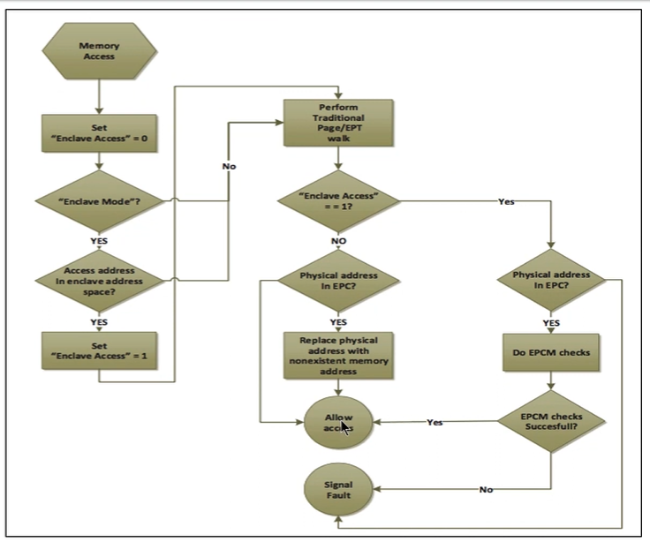
Intel SGX 访存
四种组合，在页表翻译的基础上，还有SGX的硬件检查
Enclave mode：1/0
Enclave access: 1/0
Notes:
EPC的虚拟地址分为两步，一步由os维护的页表，从进程的虚拟地址映射到PRM的物理地址。Hardware使用EPCM再检查一次，确保不可信的OS访问是合法的。

Slide 14
The SGX Enclave Control Structure (SECS)
SECS有一个单独的page，保存了Enclave的metadata，与SGX特点密切相关
SECS page会被当做该Enclave的虚拟地址
由于维护enclave的关键信息，即使enclave内部的code也不可访问
比如enclave measurement，修改则失去安全保证。
Notes:
SECS的角色类似于类的构造和析构函数，每个enclave中首先创造SECS，回收时最后回收。

Slide 15
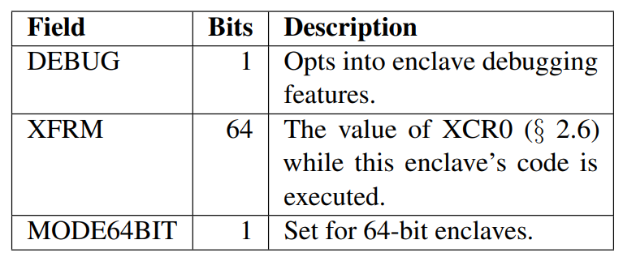
The SGX Enclave Control Structure (SECS)
SGX Enclave Attributes
Debug可以让enclave数据被host进程访问。
XFRM: enclave code will always run with the XCR0 set to the value indicated by extended features request mask (XFRM)
MODE64BIT 使用64-bit Intel架构

Slide 16
The Memory Layout of an SGX Enclave
SGX的设计和不可信执行几乎保持了一致，以避免转化的代价。
SGX enclaves和其他软件的模块化构建是一样的，Unix会被打包成.so文件，windows会打包成.dll文件。

Slide 17
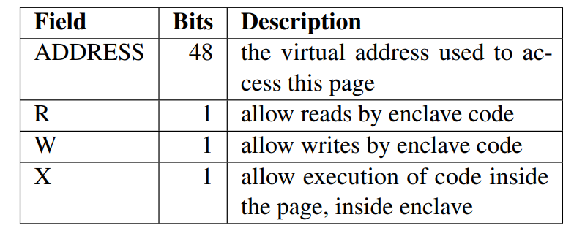
Address Translation for SGX Enclaves
期望的EPC虚拟地址已经被保存在SECS。当一个访问指向EPC的物理地址，指向该EPC的虚拟地址必须和期望的虚拟地址匹配，访问才有效
有效后，SECS的R，W，X权限会覆盖外部页表
Notes:
这里有个question：期望的虚拟地址在allocate时被指定，但是其实感觉外部页表知道了ECES后，就可以知道正确的虚拟地址。细节可以看address translation attacks

Slide 18
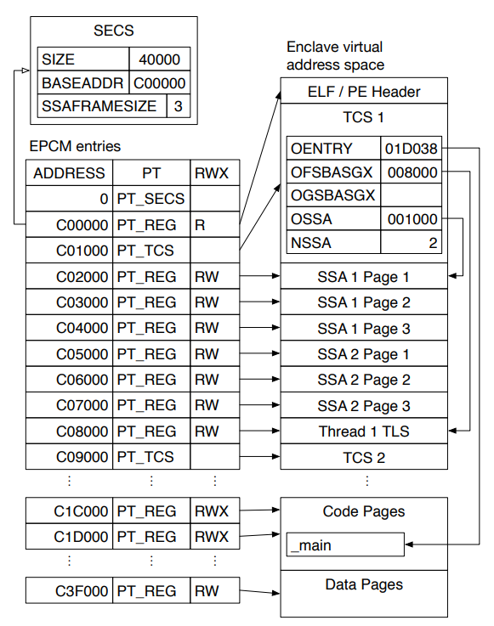
The Thread Control Structure (TCS)
支持多个进程控制一个enclave，信息在独立的page: PT_TCS
也不能被enclave内部code访问，除非开启debug
在enclave和non-enclave做context switch时
OENTRY记录instruction pointer
OFSBASGX和OFSBASGX指向thread local storage

Slide 19
The State Save Area (SSA)
SGX处理硬件异常的区域叫SSA，TCS中指向一片连续内存的区域
OSSA：offset of SSA
NSSA：number of SSA
SSAFRAMESIZE：SSA占的EPC page数
上下文信息包括general-purpose registers (GPRs) 和 XSAVE 指令的结果
上下文也需要保存在安全的page中PT_REG。上下文信息可以被enclave code访问。

Slide 20
Memory Layout Summary
SGX Enclave Control Structure (SECS)：Each enclave is associated with a SECS structure, which will contain its meta-data (e.g. its hash and size). It is not accessible to any secure nor non-secure code, only by the processor itself. It is also immutable once instantiated.
Thread Control Structure (TCS)：Each enclave is associated with at least a TCS structure, which indicates an execution point into the enclave. As SGX supports multi-threading, an enclave can as many active threads as it has TCS. Like the SECS structure, it is only accessible by the processor, and is also immutable.
Save State Area (SSA)：Each TCS is associated with at least a SSA structure, which is used to save the processor's state during the exceptions and interruptions handling. It is written when exiting, and read when resuming.
Stack and Heap：Each enclave can use its stack and heap. The RBP and RSP registers are saved when entering and exiting, but their value is not changed. The heap is not handled internally, enclaves need their own allocator.

Slide 21
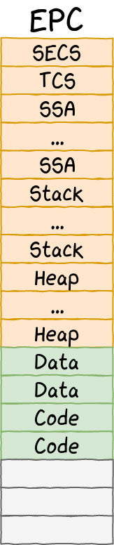
Memory Layout Summary
SGX Enclave Control Structure (SECS)
Thread Control Structure (TCS)
Save State Area (SSA)
Stack and Heap
Data
Code

Slide 22
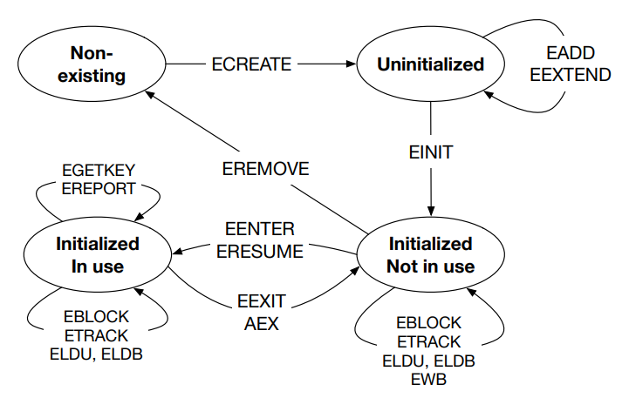
The Life Cycle of an SGX Enclave

Slide 23
Instruction set extension for SGX
Privileged Instructions
Creation related: to create, add pages, extend, initialize, remove enclave
Paging related: evict page, load an evicted page
User level instructions
Enter enclave, leave enclave
Interrupt related: asynchronous exit, resume
Notes:
Evict page就是再epc空间不够时，需要先讲epc page加密变成non-enclave page，还可以按照传统方式进一步放到disk。一开始enclave只支持128MB时，有很大开销。但是看新的sgx2可以支持很大epc 内存了，这个问题不是特别严重。

Slide 24
Creation
系统软件执行ECREATE，指定新Enclave的ECES page所在的虚拟地址
但是不可以控制其中的内容
Notes:
通过system call来调用ECREATE

Slide 25
Loading
EADD添加SECS page和regular page
EADD初始化EPCM
Page type
期望使用的虚拟地址
RWX权限
EADD将EPCM信息做hash存入SECS
作为该enclave的measurement，确保安全性
当所有的page都被EADD之后，EEXTEND更新enclave的度量，为attestation使用
每次EEXTEND选择EPC page的256B生成度量，对于4KB的page需要16次
结果作为远程验证enclave是否正确构造的手段

Slide 26
Initialization
初始化指令EINIT需要特权launch enclave生成的EINIT Token Structure
验证signature
初始化后EADD不可被使用
EINIT成功后可调用EENTER使用

Slide 27
Teardown
EREMOVE将所有EPC page在EPCM中的valid位置零
回收ECES page

Slide 28
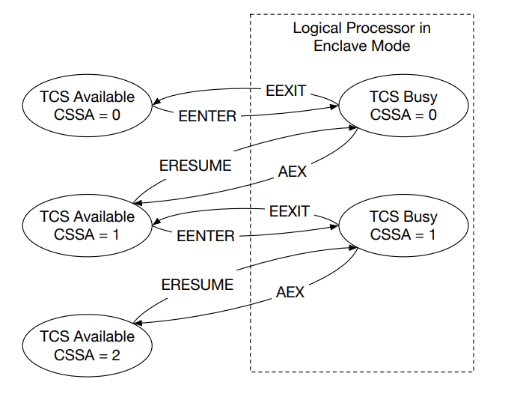
enclave mode
逻辑处理器需要进入enclave mode才可以执行enclave中的代码
逻辑处理器通过TCS执行enclave code
有多个TCS，每个只能被一个逻辑处理器使用

Slide 29
Synchronous Enclave Entry
EENTER将逻辑处理器切换为Enclave mode，但是不做权限的切换。
EENTER只能被用户态调用
EENTER使用TCS page的虚拟地址作为输入
检查SSA的可用性，以应对interrupt
将RIP替换为TCS中的OENTRY
段寄存器替换为TCS中的
RSP不替换
备份被替换的寄存器
禁用debug
定义asynchronous exit point，作为处理中断后IRET的返回值
AEP在non-enclave
进一步调用ERESUME

Slide 30
Synchronous Enclave Exit
只能由Enclave mode的逻辑处理器调用EEXIT。
恢复被替换的寄存器
清除TLB
将TCS置为free
退出enclave mode

Slide 31
Asynchronous Enclave Exit (AEX)
当发生hardware exception时，需要切换回普通mode处理异常
将AEP入栈
作为IRET的返回值
由IRET进一步调用ERESUME恢复中断前上下文
AEX指令恢复EENTER备份的内容
将enclave内部信息保存到SSA

Slide 32
Recovering from an Asynchronous Exit
使用ERESUME，几乎和EENTER一样。
除了需要多恢复SSA中的内容

Slide 33
Attestation
当需要enclave协作时，不同的enclave之间向对方证明自己是可信的
本地证明
远程证明
SGX Attestation 目标
他的enclave是在支持Intel SGX的硬件平台上面执行的
希望在他的enclave程序初始化的时候完整性没被破坏
在他跟enclave程序通信的过程中数据是加密的

Slide 34
Attestation
每个SGX CPU有一个被Intel分配的公私钥对
公钥认证：英特尔还提供一个公钥证书认证中心（Certificate Authority）为每一个SGX CPU和它的公钥关联起来，确保公钥在通信时掉包会被发现。
有了可信的Alice公私钥对，在enclave完成初始化之后，enclave程序根据初始化状态信息生成一个哈希摘要，然后让SGX CPU用私钥生成数字签名，签名和哈希摘要一同发给Bob。Bob收到之后，利用英特尔提供的Attestation service来认证enclave发来的数据，确信远程的enclave是运行在可信的Intel SGX GPU上面。
一个攻击者是不能够伪造签名的
攻击者不能够获得烧录在硬件上面的CPU私钥
只有enclave程序才能够让CPU数字签名
不同的enclave程序的哈希摘要是不一样的，一个攻击者不能够伪造enclave的哈希摘要。
Notes:
Alice是远程的SGX CPU拥有者，Bob是challenger，想知道自己的程序是否正确运行在可信sgx上。
如何使用英特尔提供的attestation service验证签名和哈希是正确的，还不清楚

Slide 35
Attestation
英特尔CPU无法在可信硬件级别支持生成数字签名。
英特尔采用了软件的方式来实现。但是普通的软件有被黑的可能
Quoting Enclave （QE）：顾名思义它是一个特殊的enclave程序，它能够安全地执行“数字签名”的逻辑计算。
只需让Bob的enclave向QE证明自己“运行在与QE同一个平台上”。
local attestation：两个enclave都使用相同的被烧录在SGX CPU上面的私钥：Bob的enclave可以让SGX CPU使用类似于“数字签名”的方式签名一个消息，让QE验证 （这里涉及到 message authentication code (MAC) tag）。这样不直接告诉Bob的enclave SGX CPU的密钥，就能够让QE确信Bob的enclave运行在同一个电脑上面。
Notes:
Alice是远程的SGX CPU拥有者，Bob是challenger，想知道自己的程序是否正确运行在可信sgx上。
如何使用英特尔提供的attestation service验证签名和哈希是正确的，还不清楚

Slide 36
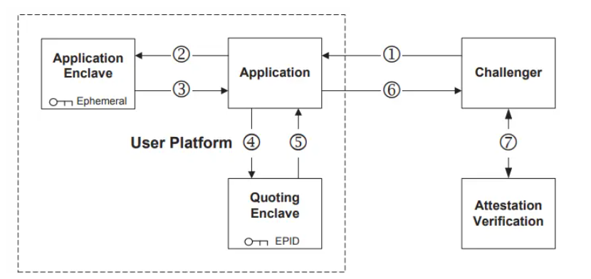
Attestation
左边三个属于运行在SGX CPU平台上面的远程计算机；右边的challenger便是前文中的Bob了。右下角的Attestation Verification是Intel提供的认证服务。
Application是运行在TEE之外的应用程序，非安全的，Application Enclave是前文Bob的enclave程序。
Challenger（这里是Bob）给远方的application发起一个challenge，伴随一个nonce随机数，用于远程电脑的活性检测。
Application向Application Enclave发送Quoting Enclave的ID和Bob的challenge以及nonce随机数。
Application Enclave收到消息之后，根据自己的程序初始化日志和其他数据（这些用manifest表示），生成一个摘要，放到User Data中，再调用EREPORT指令生成一个报告，目的是将manifest绑定到这个Application Enclave。最后将报告发送给Application。
Application把它转发给Quoting Enclave，让Quoting Enclave对它签名。
Quoting Enclave先验证这个报告，通过之后使用EPID中的私钥进行签名，生成一个QUOTE，然后向Application返回QUOTE。（6）Application将QUOTE和其他相关的数据发送给Challenger（7）Challenger结合EPID公钥和Attestation Verification Service认证QUOTE。
Notes:
Alice是远程的SGX CPU拥有者，Bob是challenger，想知道自己的程序是否正确运行在可信sgx上。
如何使用英特尔提供的attestation service验证签名和哈希是正确的，还不清楚

Slide 37
虚拟机抽象TEE
由于进程抽象TEE是应用的一部分，而应用与操作系统的接口与交互极其复杂并且经常演进，导致SGX的硬件设计过于复杂并硬件需要承载很多软件的功能。
Enclave需要依赖不可信OS提供的各种服务，导致比威胁模型中更大的攻击面
由于复杂的设计，SGX的性能开销也非常大，尤其是在加载阶段：一般而言，创建与初始化一页SGX安全内存需要花费约4万个cycles，而对一个SGX中的安全内存页换入换出则需要8千个cycles

Slide 38
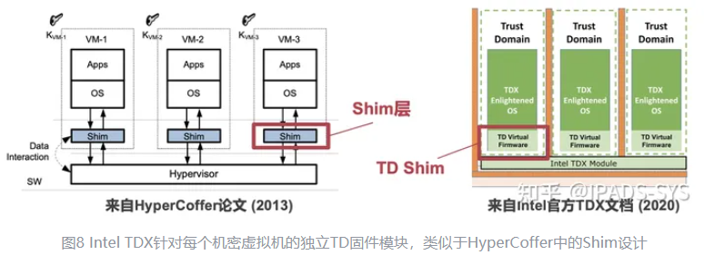
Intel的新一代机密计算技术：TDX
TDX是Intel继SGX之后的另一款安全计算抽象——可信虚拟机（Trusted Domain，简称TD）。TDX引入了单独的可信的Hypervisor/VMM，和原有的云平台VMM共享同一物理主机。可信的Hypervisor称为TDX module，是一小块安全模块，负责TD可信虚拟机和外部不可信VMM之间的交互检查。这样的一层安全检查模块通常被称为Shim。
服务器端的Intel TDX复用Intel SGX作为其远程认证的基础设施。由此猜测，在服务器端SGX和TDX势必再共存一段时间。

Slide 39
SGX在不可信CPU的基础上多了什么设计？
hardware
A SGX processor
Processor Reserved Memory
software
Creation/teardown of enclave
Usage of enclave: address translation, asynchronous enclave exit…

Slide 40
SGX的设计引入什么性能代价？
Enclave creation
Transitioning to/from enclaves
Excessive cache misses
Excessive enclave paging
（white paper）Performance Considerations for Intel Software Guard Extensions (Intel SGX) Applications

Slide 41
Enclave creation
Enclave的创建时间对大小敏感
EADD指令复制non-enclave page为EPC page，并且加密相应EPCM信息到SECS
每个EPC page需要16个EEXTEND创建measure，并加密measure信息到SECS
（white paper）Performance Considerations for Intel Software Guard Extensions (Intel SGX) Applications
Notes:
推荐解决
只放入必要敏感信息，只做必要的创建
使用SGX2中的动态enclave，将创建时间分散到其他时间点。
Overlap创建时间

Slide 42
Transition to/from enclave
Enclave mode和normal mode的转化类似于context switch
Fixed overhead：保存/恢复寄存器和其他信息
Variable overhead：ECALL&OCALL
Outside Calls (OCALLs≈EEXIT)：Enclave调用application函数
Enclave Calls (ECALLs≈EENTER)：application调用enclave函数
由于application无法访问Enclave内存，所以Enclave调用OCALLS需要把参数复制到普通内存；
Enclave内存和application内存在虚拟地址中是混合的，如果appilcation调用ECALLS，虽然enclave可以直接访问到参数，但是计算过程中指针可能会访问到enclave。
Data marshalling：将ECALLS和OCALLS参数会使用的内存提前放入一个buffer，然后只在该buffer上操作。
（white paper）Performance Considerations for Intel Software Guard Extensions (Intel SGX) Applications
Notes:
SGX SDK提供了封装代码, 称为ecall, 用于准备执行环境并调用EENTER指令.由于enclave以用户级权限运行可信代码, 因此enclave无法访问硬件或其他系统资源.为了访问外部资源, 例如文件系统、网络或时钟, enclave必须退出到不可信代码, 它可以通过EEXIT指令完成.EEXIT执行反向上下文切换并切换回不可信的代码.执行此操作的SDK封装代码称为ocall.为了避免泄漏隐私数据, 正在执行enclave代码的CPU不直接处理中断、故障(例如页面错误)或虚拟机退出.相反, CPU首先执行AEX(asynchronous enclave exit)从enclave代码切换到非enclave代码, 然后才处理中断故障或VM退出.
推荐解决
减小必要的参数传递
参数只传递指针，有个user_check，似乎要用户自己确保安全？
Exit less service，通过一个共享的不可信内存通信，避免做模式切换

Slide 43
Excessive cache misses
SGX的cache miss增加了额外的代价
Memory和processor之间传输的数据的加密/解密
进入cache的数据需要先做完整性检查，并更新内存中相应信息。
non-enclave memory的cache miss和普通模式一样。
（white paper）Performance Considerations for Intel Software Guard Extensions (Intel SGX) Applications
Notes:
推荐解决
减少enclave中的data
开发cache友好的程序：Intel® 64 and IA-32 Architectures Optimization Reference Manual: Volume 1

Slide 44
Excessive writing of pages
当page的用量超过EPC的大小，会使用权限指令EW将EPC page交换到普通内存页
Read the SGX page to be swapped out (evicted)
Encrypt the contents of that page
Write the encrypted page to unprotected system memory
（white paper）Performance Considerations for Intel Software Guard Extensions (Intel SGX) Applications
Notes:
推荐解决
减少enclave中的data

Slide 45
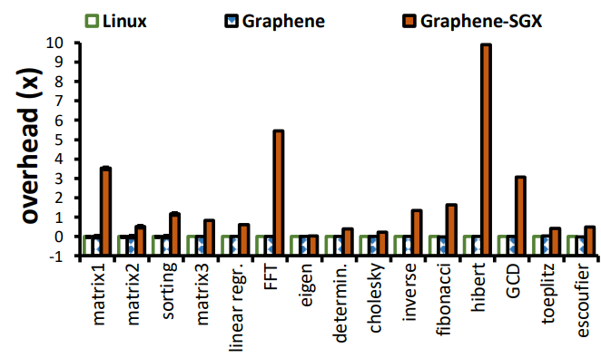
SGX的设计引入什么性能代价？
Dell Optiplex 790 Small-Form Desktop:
4-core 3.20 GHz Intel Core i5-6500
8 GB RAM
（ATC 2017）Graphene-SGX: A Practical Library OS for Unmodified Applications on SGX

Slide 46
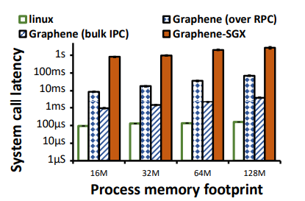
SGX的设计引入什么性能代价？
Fork process
Create enclave
Local attestation
Duplicate the process state
（ATC 2017）Graphene-SGX: A Practical Library OS for Unmodified Applications on SGX

Slide 47
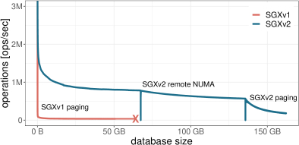
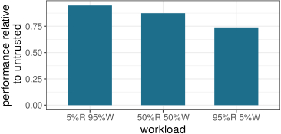
SGX的设计引入什么性能代价？
Ice Lake Generation introduces SGX2
Speedup memory access
increased the protected memory region to up to 512 GB per socket
(2022) Benchmarking the Second Generation of Intel SGX Hardware

Slide 48
Context switch
XSAVE指令保持上下文，接受requested-feature bitmap (RFBM)作为输入，那些RFBM指定需要的feature会被存下来，在XRSTORE指令恢复时重新载入寄存器
Notes:
translation look-aside buffer (TLB).

Slide 49
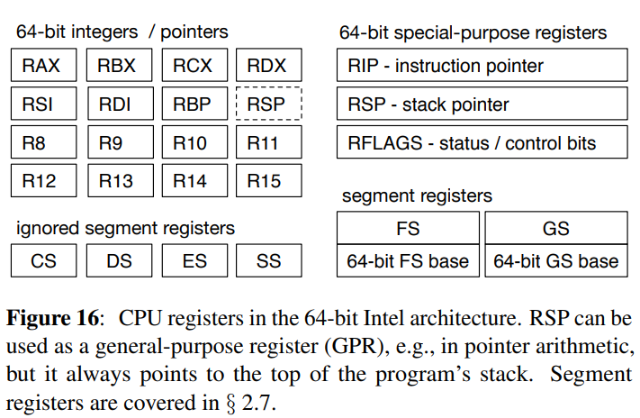
寄存器及功能记录
Notes:
内存分段的原因，地址总线不够表示所有的地址空间。所以将内存分段，访问时通过段的起始位置和段内偏移量。两个都是16bit的话就可以访问32位的地址空间。在8086中设置4个16位的段寄存器，用于管理4种段：CS是代码段，DS是数据段，SS是堆栈段，ES是附加段。把内存分段后，每一个段就有一个段基址，段寄存器保存的就是这个段基址的高16位，这个16位的地址左移四位（后面加上4个0）就可构成20位的段基址。
instruction pointer (RIP): memory address of the next instruction to be executed by the processor
stack pointer (RSP): memory address of the topmost element in the call stack used by the processor’s procedural programming support

